Slide 1




2° TRIATHLON IDROKIDS
Sabato 7 settembre 2019
Triathlon 5^ Tappa Trofeo Trentino Alto Adige
CAMPIONATO REGIONALE TRIATHLON PER YOUTH A – YOUTH B - JUNIOR
Giovanissimi e Giovani
GUIDA TECNICA
Baitoni di Bondone (TN) Località IDROLAND

Slide 2
Organizzazione
Società organizzatrice:
TRILEDROENERGY ASD
PIAZZA EUROPA NR.5 - 38067 Tiarno di Sopra-LEDRO (TN)
Referente: Santi Carlo Telefono: +39 3807684567
Email: iscrizioni@ledroman.com
Sito internet società: www.ledroman.com

Slide 3
Indicazioni gara
Potranno partecipare tutti gli atleti tesserati regolarmente alla FITRI per la stagione 2019 delle categorie Minicuccioli, Cuccioli, Esordienti, Ragazzi, Youth A, Youth B, Junior.
Per i non tesserati sarà possibile effettuare il tesseramento di giornata presentando all’atto dell’iscrizione un certificato medico di idoneità secondo la normativa vigente e compilare la modulistica fornita.
La gara si svolgerà in batterie divise per categoria e sesso (potranno essere uniti solo Youth A, Youth B e Junior dello stesso sesso).
L’accesso alla Zona Cambio sarà consentito solo agli atleti ed ad un solo tecnico per società

Slide 4
PROGRAMMA MANIFESTAZIONE
ORE 8.30
Ritrovo atleti
ORE 9.00
Apertura zona cambio per tutte le categorie
ORE 9.30
Briefing pre-gara e visualizzazione percorsi
ORE 10.00
Partenza prima categoria minicuccioli e a seguire tutte le altre in ordine di età
ORE 11.30
Inizio Pasta party
ORE 14.00
Premiazioni

Slide 5
PREMIAZIONI
Saranno premiati i primi 3 atleti classificati di tutte le categorie e tutti i partecipanti della categoria cuccioli e minicuccioli.
Inoltre verranno effettuate le premiazioni dei primi tre classificati per il Campionato Regionale Triathlon categoria YOUTH A- YOUTH B E JUNIOR
DOVE SIAMO
Località IDROLAND – Baitoni di Bondone (TN) Valle del Chiese – Lago d’Idro
PARCHEGGIO
Sono a disposizione parcheggi gratuiti per gli atleti ed accompagnatori a circa 200 mt dalla zona cambio
PASTA PARTY
Durante la manifestazione sarà allestita un area per il pasta party accessibile a tutti i presenti e gratuita per tutti gli atleti iscritti.
E’ attivo un servizio bar.

Slide 6
ASSITENZA MEDICA
Garantita assistenza medica durante tutta la gara con medico e ambulanze.
L’ospedale più vicino è a Tione di Trento e dista 35 km.
REGOLAMENTO TECNICO
E’ applicato il regolamento della Federazione Italiana di Triathlon.
RESPONSABILITA’
L’organizzazione declina ogni responsabilità per incidenti, danni ed oggetti smarriti dei partecipanti alla manifestazione o terzi.

Slide 7
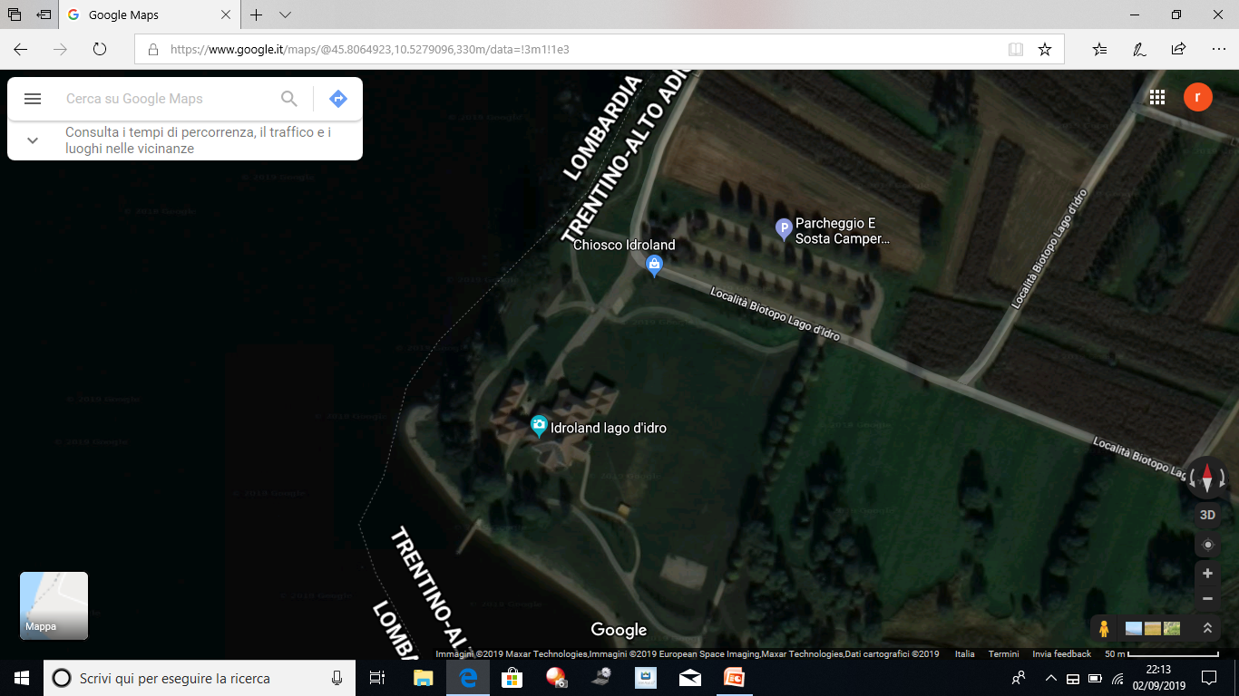
PERCORSI E DISTANZE PER CATEGORIA
MINICUCCIOLI:
25 mt nuoto
400 mt bici (1 giro)
200 mt corsa (1 giro)
Percorso bike
Zona cambio
ARRIVO
Partenza nuoto

Slide 8
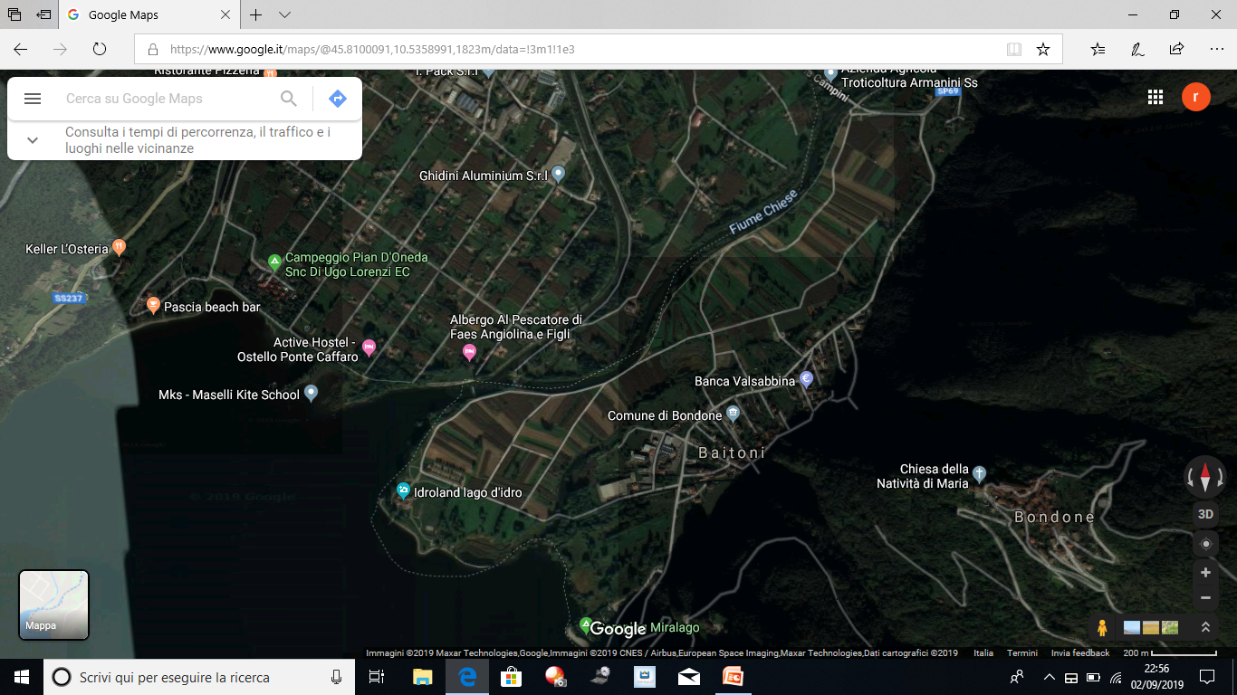
CUCCIOLI
50 mt nuoto
1000 mt bici
(1 giro)
500 mt corsa
(1 giro)
ZONA CAMBIO
PARTENZA NUOTO
ARRIVO

Slide 9
ESORDIENTI
100 mt nuoto
2000 mt bici
(2 giri)
1000 mt corsa
(1 giro)
ZONA CAMBIO
PARTENZA NUOTO
ARRIVO

Slide 10
RAGAZZI
200 mt nuoto
4000 mt bici
(1 giri)
2000 mt corsa
(1 giro)
ZONA CAMBIO
PARTENZA NUOTO
ARRIVO

Slide 11
YOUTH A-B
JUNIOR
400 mt nuoto
8000 mt bici
(2 giri)
2700 mt corsa
(1 giro)
ZONA CAMBIO
PARTENZA NUOTO
ARRIVO

